Slide 1
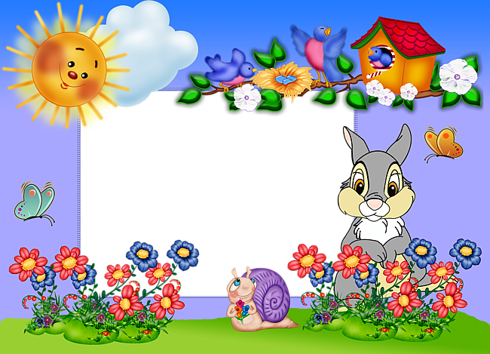
Занимательные игры для детей 3-4 лет
Муниципальное автономное дошкольное образовательное учреждение
«Детский сад № 8 города Шимановска»
Автор: Книга Н. В.

Slide 2
Пирамидка
Собери правильно.

Slide 3
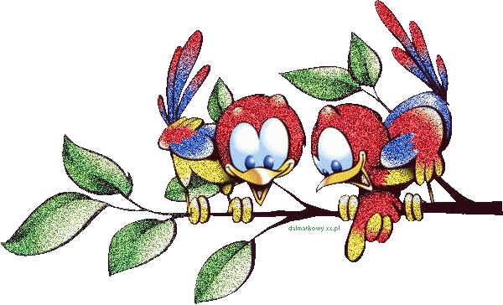
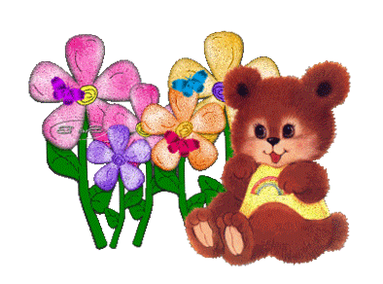
Домик
Построй домик.

Slide 4
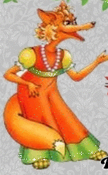
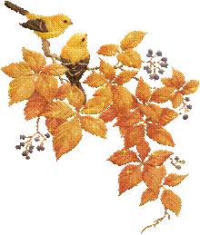
Кто спрятался за маленькой ёлочкой? Игра «Кто где?» Кто спрятался за ёлочкой побольше? Кто спрятался за большой ёлкой? Кто прячется за пеньком?

Slide 5
Откуда появилась тучка? Какой гриб появился первым? Его номер? Какого цвета грибок под номером 2? Какой гриб вырос следующим? Какой по счёту? Какого цвета четвёртый гриб? Где находится солнышко? С какой стороны прилетела птичка?
2
3
4
1

Slide 6
Игра «Яблоня» 1.Раскрась дерево. 2.Какое яблоко упало первым (цвет, величина, номер)? (и т. д.) 3.Какого цвета и размера яблоки остались на яблоне?
2
1
5
4
3

Slide 7
Трактор «Митя» (отремонтируй его) Большой красный прямоугольник. Маленькое колесо. Большое колесо. Маленький красный прямоугольник. Большой квадрат. Жёлтый прямоугольник. Маленький квадрат.

